Slide 1


Religiöser extremismus

Slide 2
Agenda
1. Was ist religiöser Extremismus
2. Was sind einige Beispiele für religiösen Extremismus
3. Was sind die Ursachen für religiösen Extremismus
4. Welche Folgen hat religiöser Extremismus
5. Wie kann religiöser Extremismus verhindert werden

Slide 3
1. Was ist religiöser Extremismus
„Sehr starke religiöse Überzeugung“
Führt zu Gewalt, Intoleranz, …
Radikale Islamisten, Christen, …

Slide 4

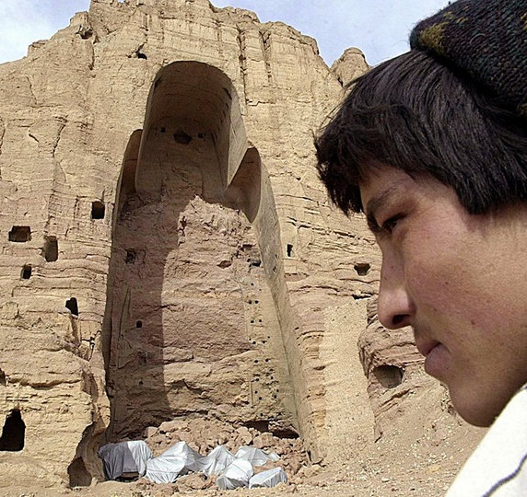
2. Was sind Beispiele für religiösen Extremismus

Slide 5
11. September
11. September 2001
Durch Al-Qaida
Vereinigten Staaten von Amerika
2996 Tote; 6000 Verletzte
10 Milliarden USD an Schaden

Slide 6
Bamiyan-Buddha
März 2001
Durch Taliban
Hazarajat, Zentralafghanistan

Slide 7
3. Was sind die Ursachen für religiösen Extremismus?
Wunsch, seine Überzeugung zu schützen
Das Bedürfnis einer Gemeinschaft angehören zu wollen
Politische Faktoren
Wirtschaftliche Faktoren
Macht / Kontrolle erlangen

Slide 8
4. Welche Folgen hat religiöser Extremismus?
Soziale Disharmonie
Konflikte / Gewalt
Verlust Individueller Freiheiten
Verschlechterung der Lebensqualität
Völkermorde und Massenmorde

Slide 9
5. Wie kann religiöser Extremismus verhindert werden?
Bereitstellen von Bildungsangeboten
Förderung des Dialogs und der Debatte zwischen religiösen Gruppen
Förderung des Säkularismus
Lösen von sozialer und wirtschaftlichen Missständen
Finanzierung und Rekrutierung von Extremisten stoppen
Danke fürs Zuhören

Slide 10
Danke fürs Zuhören

